Slide 1
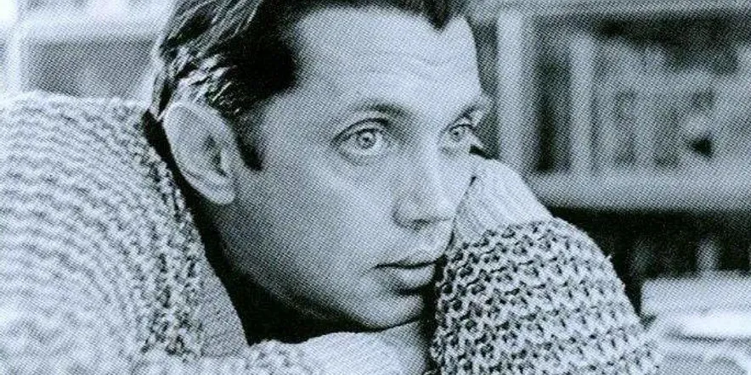
"Мгновения" Роберта Рождественского
90 лет со дня рождения (1932 – 1994)

Slide 2
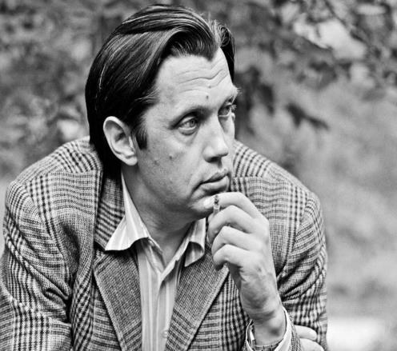
Роберт Иванович Рождественский (1932–1994) – один из выдающихся поэтов XX века, автор текстов популярных песен, переводчик. Начав публиковаться на взлете сталинской эпохи, Рождественский вместе со своими талантливыми сверстниками - Андреем Вознесенским, Евгением Евтушенко, Беллой Ахмадулиной - приобрел наибольшую популярность и признание у читателей конца 1950-х - начала 1960-х годов.
Одна из ярких фигур эпохи
«шестидесятников», чьим творчеством наслаждалось не одно поколение советского народа.

Slide 3
В Советском Союзе не было ни одного дома, где бы ни крутили пластинки с песнями на слова Роберта Рождественского. Они звучали везде и всюду: на свадьбах, в походах, на официальных демонстрациях. Песни на его слова были по – настоящему народными, близкими и понятными.
Уже 28 лет нет с нами поэта…, но песни на его стихи, а их более шестисот – были и остаются популярными сегодня.
Темы творчества Роберта Ивановича Рождественского разнообразны: он писал о борьбе за мир, об уроках Великой Отечественной войны, о любви, «о братьях наших меньших», о жизни, о себе… «За всё тебя благодарю»… С такими словами он обращается к своей жизни и судьбе.

Slide 4
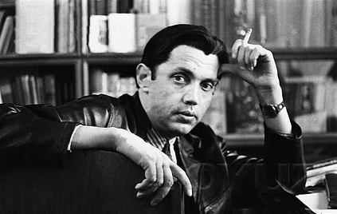
Знаменитая «Погоня» из «Неуловимых мстителей», «Баллада о секундах» из «Семнадцати мгновений», «БАМ» — все это песни на стихи Роберта Рождественского, со дня рождения которого исполнилось 90 лет.
Лиризм и искренность сделали произведения Рождественского популярными, а простота формы и легкость переложения на музыку сделали его официально востребованным, признанным. Многие этого «признания» ему не простили. Но и отказать ему в таланте или не замечать любви к нему простого слушателя и читателя тоже было невозможно.

Slide 5
На нашей сегодняшней встрече в творческом исполнении наших замечательных преподавателей ,старшеклассников и известных артистов мы послушаем стихотворения поэта, песни на его слова.
ПЕСНЯ «ГОРОД ДЕТСТВА»
Где-то есть город, тихий, как сон
Пылью тягучей по грудь занесен
В медленной речке вода, как стекло
Где-то есть город, в котором тепло
Наше далекое детство там прошло...

Slide 6
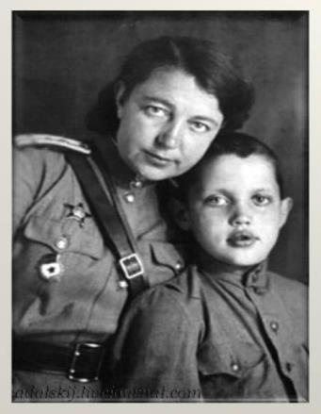
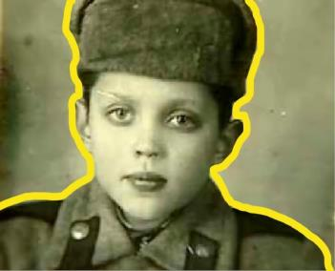
Рождественский Роберт Иванович (настоящая фамилия —Петкевич) родился 20.06.1932 года на Алтае, в небольшом селе Косиха, недалеко от Барнаула, в семье работника ОГПУ-НКВД Станислава Никодимовича Петкевича (фамилия и отчество Рождественского – по отчиму).
Его детство в военное время мало отличалось от других:
холод, голод, ожидание весточек с фронта и страх за близких.

Slide 7
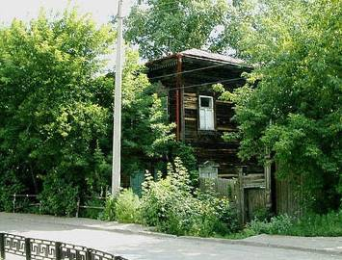
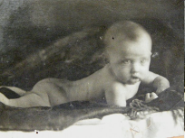
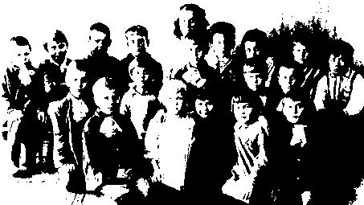
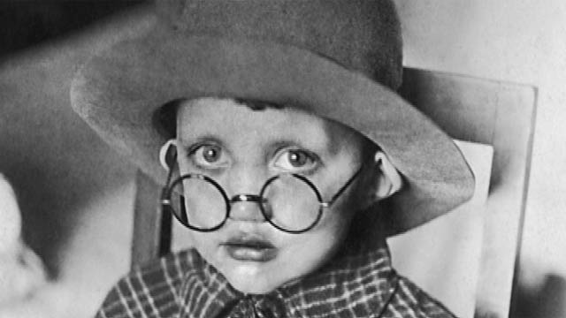
«Я родился в 1932 году в Сибири,
в небольшом алтайском селе Косиха,
недалеко от Барнаула.
Но это было до моей памяти.
А память начинается с города Омска,
куда переехала наша семья».
Из воспоминаний Роберта Рождественского
Роберт в возрасте
4 месяцев.
Село Косиха, 1932г.
Ул. К.Либкнехта, 34. На втором этаже
угловые окна справа – комната Петкевичей
Об этом снимке четырехлетний Роберт
говорил: «Обшляпленная фотография», 1936г.
В детском садике в Омске. Роберт – третий справа в
верхнем ряду, 1938г.

Slide 8
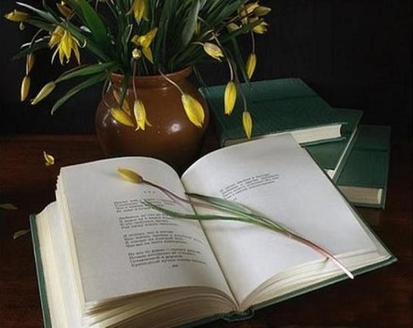
Много лет спустя Рождественский напишет:
Родился я в селе Косиха.
Дождливым летом.
На Алтае.
А за селом
синело поле
И пахло
ливнем переспелым…
Нет!
Я родился много позже.
Потом.
В июне.
В сорок первом.
И жесткий голос
Левитана
Был колыбельною моею.
Меня
война в себя впитала.
Я – сын ее.
Я полон ею…

Slide 9
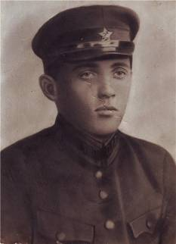
ОТЕЦ
Родной отец поэта, Станислав Петкевич, по национальности поляк. Он служил в НКВД.
Об отце Рождественский помнил немного: отец ругал свою работу, потом сильно запил. В 1937 году родители разошлись. После развода отец поэта сумел уйти из органов, в 1939 году участвовал в советско-финляндской войне, в 1941 году ушел добровольцем на фронт и там вскоре погиб.

Slide 10
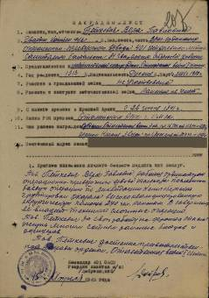
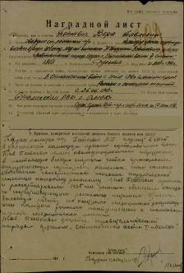
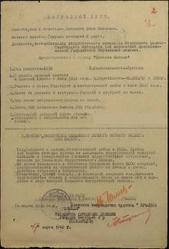
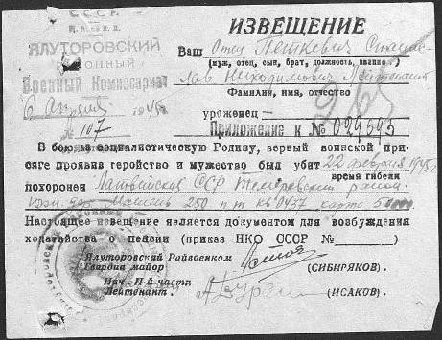
Станислав Никодимович
Петкевич погиб на фронте
в 1941г.

Slide 11
Позже в своих мемуарах поэт напишет:
«… На затемнённом вокзале гулко, будто в горном ущелье. Отец стоит у вагона. Через пять минут он уедет на фронт. Надо прощаться… А я – дурак, мальчишка, - вместо каких – то самых нежных, самых нужных слов, зачем – то говорю ему: «Без ордена не возвращайся!..» А он, грустно усмехнувшись, отвечает: « Ладно, сын, ладно!..»

Slide 12
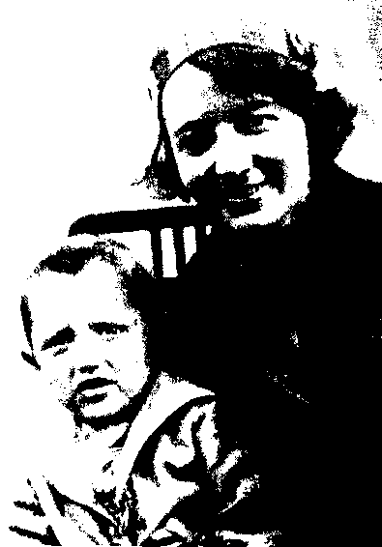
МАТЬ
Мать работала в Косихе директором школы. Перед самым началом войны закончила Омский медицинский институт. А когда грянула война, заставшая Рождественских в Омске, родители будущего поэта ушли на фронт. Мать поэта была призвана в армию полевым хирургом, а девятилетний Роберт сначала остался на попечении бабушки, а затем – тетки.

Slide 13
ИЗ ВОСПОМИНАНИЙ ПОЭТА
« Почтальон в наш дом приходил под вечер. Только теперь я понимаю, какой великой и страшной была эта профессия во время войны. Кроме писем у него в сумке всегда лежал пузырёк с нашатырным спиртом. Несёшь письмо, а что там? … Деревянная промёрзшая школа. Мы сидели на уроках в пальто, писали диктанты, обогревая дыханьем посиневшие пальцы. Но мы привыкли… Даже к тому, что кто – нибудь из одноклассников приходил в школу заплаканным. Мы не спрашивали «Что случилось?..» Мы спрашивали: «Кто»?
(Звучит песня на слова Р. Рождественского «Песня о далёкой Родине»)

Slide 14
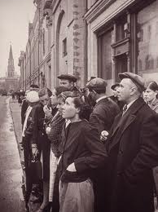
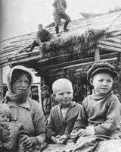
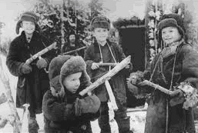
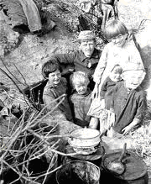
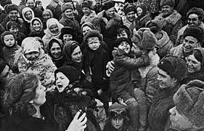
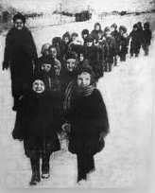
«Война шла далеко от Сибири. Разрывов бомб, свиста пуль я не слышал, и все-таки воспаленное, почти осязаемое дыхание войны ощущалось ежедневно, ежечасно.
<...> Повзрослели мы рано. И метущееся пламя войны навсегда осталось в наших глазах. И в наших стихах осталось. Даже — в самых новых, самых сегодняшних».
Из интервью Роберта Рождественского

Slide 15
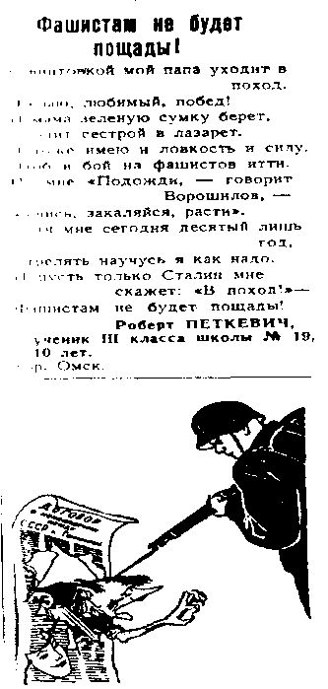
«Я, потрясенный всем случившимся,
написал стихотворение, и наш школьный учитель отнес это стихотворение
в газету «Омская правда».
Там оно и было опубликовано».
Из воспоминаний Роберта Рождественского
Свой первый девятирублевый гонорар
Роберт перечислил в Фонд обороны на строительство танка.
Может быть, эта публикация
утвердила Роберта в стремлении
стать поэтом.

Slide 16
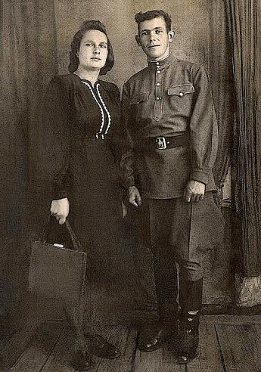
Первое стихотворение было написано в июле 1941 года, девятилетним мальчиком, учеником 3 класса. Называлось оно « С винтовкой мой папа уходит в поход». Это было первое опубликованное стихотворение, и посвящено оно родителям.
С винтовкой мой папа уходит в поход.
Желаю, любимый, побед!
И мама зеленую сумку берет,
Уходит с сестрой в лазарет.
Я тоже имею и ловкость, и силу,
Чтоб в бой на фашистов идти.
Но мне: "Подожди, – говорит Ворошилов, –
Учись, закаляйся, расти".
Хотя мне сегодня десятый лишь год,
Стрелять научусь я как надо.
И пусть только Сталин мне скажет: "В поход!" -
Фашистам не будет пощады!

Slide 17
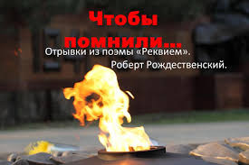
Пронзительной болью звучат о погибших строки Роберта Рождественского о Великой Отечественной войне
Слушайте!
Это мы говорим.
Мертвые.
Мы.
Слушайте!
Это мы говорим.
Оттуда.
Из тьмы.
Слушайте! Распахните глаза.
Слушайте до конца.
Это мы говорим,
мертвые.
Стучимся в ваши сердца…

Slide 18
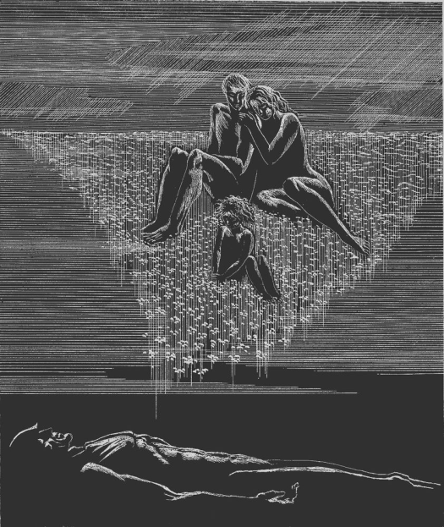
Мы забыли, как пахнут цветы.
Как шумят тополя.
Мы и землю забыли.
Какой она стала, земля?
Как там птицы?
Поют на земле без нас?
Как черешни?
Цветут на земле без нас?
Как светлеет река?
И летят облака над нами?
Без нас.

Slide 19
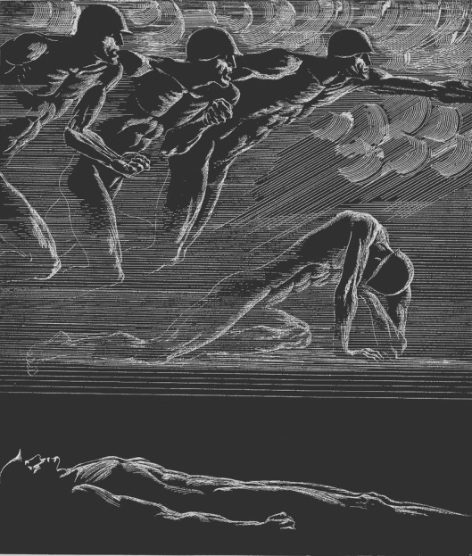
Помните!
Через века, через года, — помните!
О тех, кто уже не придет никогда, — помните!
Не плачьте!
В горле сдержите стоны, горькие стоны.
Памяти павших будьте достойны!
Вечно достойны!

Slide 20
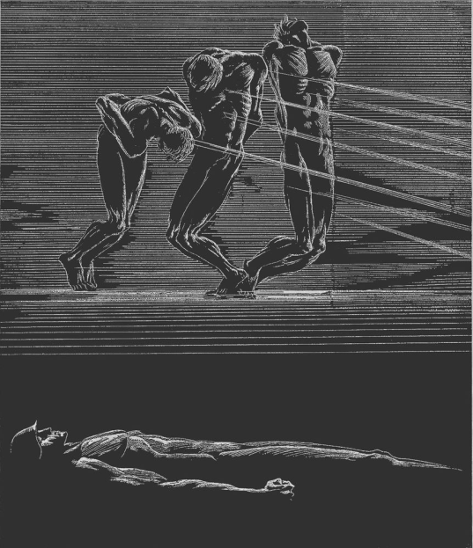
Люди!
Покуда сердца стучатся, — помните!
Какою ценой завоевано счастье, — пожалуйста, помните!
Песню свою отправляя в полет, — помните!
О тех, кто уже никогда не споет, — помните!

Slide 21
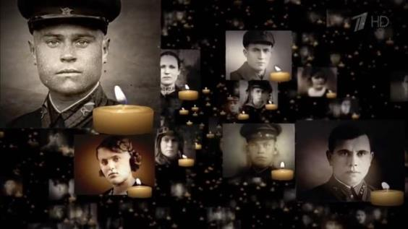
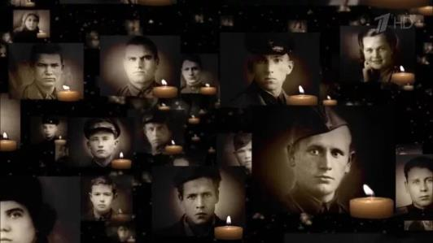
Детям своим расскажите о них, чтоб запомнили!
Детям детей расскажите о них, чтобы тоже запомнили!
Во все времена бессмертной Земли помните!
К мерцающим звездам ведя корабли, — о погибших помните!

Slide 22
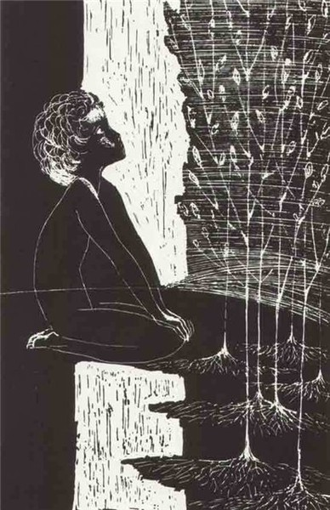
Встречайте трепетную весну, люди Земли.
Убейте войну, прокляните войну, люди Земли!
Мечту пронесите через года и жизнью наполните!..
Но о тех, кто уже не придет никогда, — заклинаю, — помните!

Slide 23
Из воспоминаний поэта:
« На моём письменном столе давно уже лежит старая фотография. На ней изображены шесть очень молодых, красивых улыбающихся парней. Это шесть братьев моей матери. В 1941 году самому младшему из них было 18 лет, самому старшему – 29. Все они в том же самом сорок первом ушли на фронт. Шестеро. А с фронта вернулся один. Я не помню, как эти ребята выглядели в жизни. Сейчас я уже старше любого из них. Кем бы они стали? Моряками? Поэтами? Не знаю. Они успели стать только солдатами. И погибнуть….. Я писал свой «Реквием» для этих шестерых, и для своего отца.
ПЕСНЯ «За того парня»

Slide 24
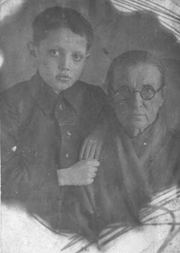
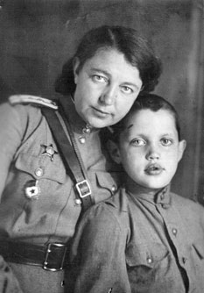
Роберт с бабушкой Надеждой Алексеевной Федоровой.
Первые годы войны
Когда в 1943 году умерла бабушка Роберта, мать, Вера Павловна, решает забрать сына к себе в госпиталь, оформив его как сына полка.
Однако по дороге, в Москве, изменяет свое
решение, и Роберт оказывается в Даниловском
детприемнике.
На фронт он так и не попал.
Мама приехала за Робертом в Омск. Лето 1944г.

Slide 25

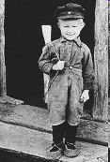
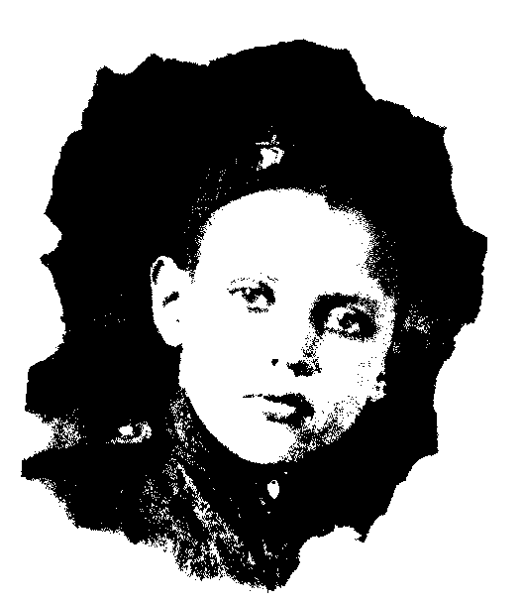
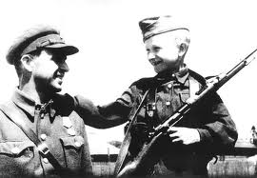
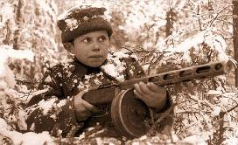
«Солдатик маленький»
1944г.

Slide 26
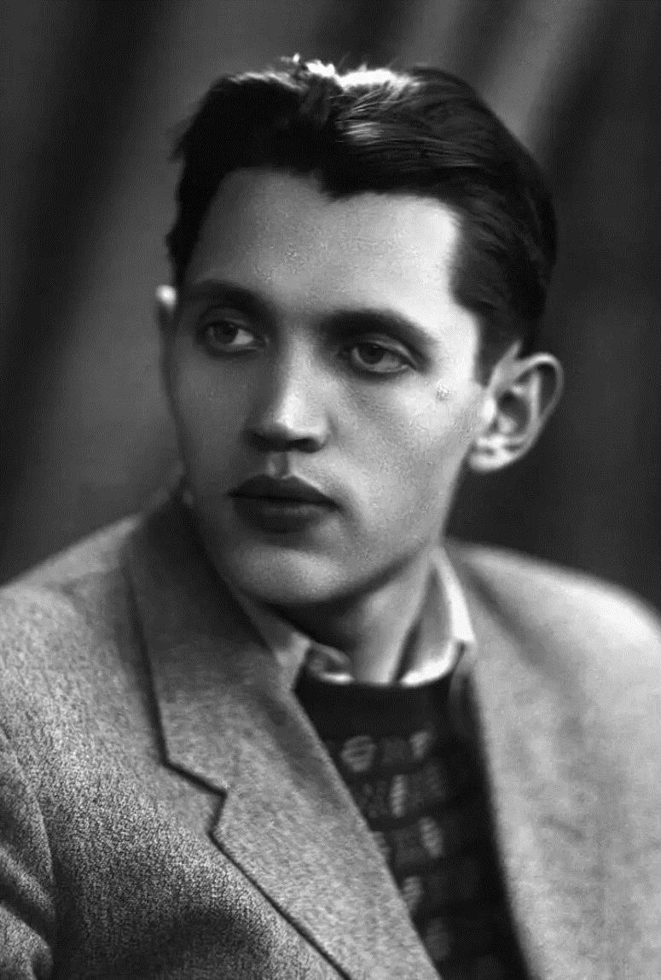
3-е Московское военно-музыкальное училище воспитанников Рабоче-Крестьянской Красной Армии
В июне 1944 года мама Роберта, Вера Павловна, с первых дней войны служившая на фронте хирургом, перевезла сына в Москву, где в 1944-1945 годах он учился в 3-м Московском военно-музыкальном училище воспитанников Рабоче-Крестьянской Красной Армии, играл на духовых инструментах.

Slide 27

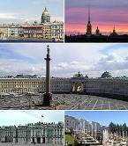










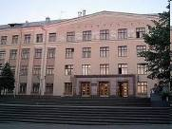
Мать Роберта вышла замуж повторно после войны за своего однополчанина, офицера Ивана Ивановича Рождественского. Впоследствии мальчик взял фамилию и отчество отчима.
Летом сорок пятого приехали родители — мать и отчим — и увезли его с собой. Семье часто приходилось переезжать с места на место.
Таганрог
Кенигсберг
Вена
Каунас
Ленинград
В 1948 году они переезжают жить в Петрозаводск по делам службы отчима.
В 1950 году, после неудачной попытки поступить в Литературный институт им. М. Горького в Москве,
Роберт поступает в Петрозаводский государственный университет на историко-филологическое отделение.
Проучился он здесь год.

Slide 28
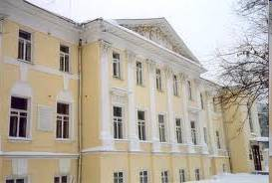
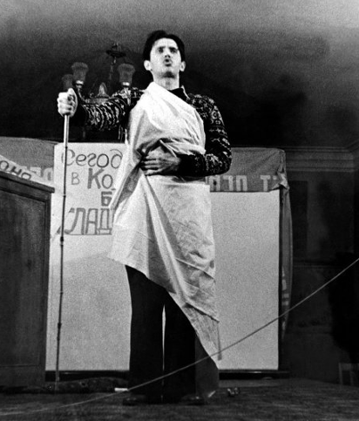
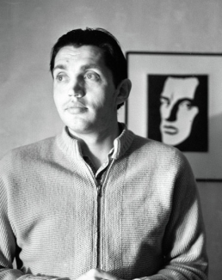
В 1951 году осуществилась мечта Роберта Рождественского — он первокурсник Литинститута.
Роберт Рождественский на капустнике в Литинституте.
50-е годы

Slide 29
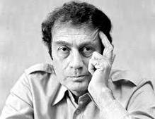
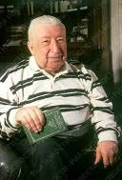
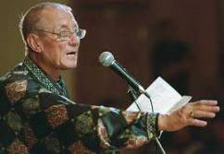
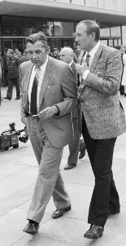
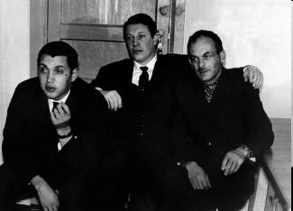
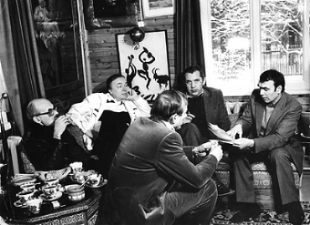
Молодой поэт сразу же окунулся в атмосферу литературных споров,
коридорных дискуссий, дружеских застолий. Тогда здесь учились
будущие знаменитости, с которыми дружил Рождественский.
Григорий Бакланов
Евгений Евтушенко,
Роберт Рождественский
Расул Гамзатов
Встреча-интервью:
Булат Окуджава,
Андрей
Вознесенский,
Роберт
Рождественский,
Евгений
Евтушенко и
Феликс Медведев
Роберт Рождественский, Стасис Красаускас и Булат Окуджава

Slide 30
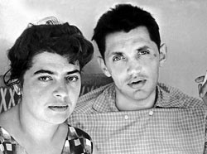



Здесь в 1953 году, Роберт встретил свою первую и единственную
любовь, студентку отделения критики Аллу Кирееву, будущую жену.
Ему был 21 год, а Алле 20.

Slide 31

Из воспоминаний жены Роберта Рождественского Аллы Киреевой:
« Я знала, что многие нам завидуют, ещё бы – столько лет вместе…. Он был не только однолюбом, но и очень верным человеком, рыцарем. Роберт был всегда весёлым. Просыпался по утрам всегда в прекрасном настроении, будто бы благодарил жизнь за то, что она есть. В его присутствии невозможно было сказать ни о ком плохо. Жизнь с ним была праздником. И не только для меня – для всех. Для наших девочек, Ксении и Екатерины, для наших мам, для друзей…»
Песня «Эхо любви»
(Звучит песня «Эхо любви» на слова Роберта Рождественского)

Slide 32

Когда люди, знавшие Рождественского, вспоминают его, почти всегда звучит нежность. Неважно, была ли им близка его поэзия и считали ли они его изначально слишком обласканным властью, но знакомство все меняло: дальше было восхищение человеком, его скромностью, его добротой, преданностью и верностью жене Алле и дочерям, Екатерине и Ксении… И поздними стихами, в которых и боль, и любовь, и печаль. Друзья звали его Робой, приезжали в Переделкино, где всегда было шумно, и лишь Роберт Иванович казался самым тихим. Он не навязывал себя и не играл в большую поэтическую звезду. Ушел из жизни очень рано, в 1994 году, напоследок сказав семье: «Девочки, я вас люблю».

Slide 33











Семья Рождественских

Slide 34

Каким был Роберт Рождественский?
Он входил в великолепную пятёрку, не менее любимую, чем тогда хокейные: Рождественский, Евтушенко, Вознесенский, Ахмадуллина, Окуджава. Стихи Роберта Рождественского передают воздух того времени, неповторимую атмосферу «оттепели» 60 – х годов прошлого века.
Каким был Роберт Рождественский? Поэт, который ворвался в жизнь свежим ветром перемен. Его цитировали, обожали, буквально носили на руках. И ещё он заикался (друг попал в детстве под машину на глазах у Роберта, и он испугался, получается на всю жизнь). Его заикание и его знаменитая родинка делали его ещё более обаятельным. В 60 – е он был одним из тех, кто покорял публику.
Жизнелюбие было его главной определяющей чертой. Он прекрасно сумел передать в своих стихотворениях это неотъемлемое качество.

Slide 35







Slide 36

Андрей Вознесенский
Поэт Андрей Вознесенский был другом Роберта Ивановича. В своих воспоминаниях он донес до нас красоту духовного облика Роберта Рождественского : « Вот что его отличало от всех нас: он был человек искренний, чистый, полный доброты. Это самое главное в нем было. И в нем было чувство идеала… Он был из цельного куска человек, он принадлежал идее, верил в нее, за ней шел…»

Slide 37

Евгений Евтушенко
Вспоминая о друге, Евгений Евтушенко
писал : « У него было несоответствие его грустных глаз с его маршевыми песнями и стихами.. Он был где-то внутри невеселый человек. У него какая-то боль жила нерассказанная. И он ее из себя не выпускал в стихах слишком долго. А потом она начала выходить наружу, эта боль. И тогда получились прекрасные стихи…»

Slide 38

Недюжинный талант Р. Рождественского отразился в его стихах.
В них чувствуется сила, уникальность и поразительная атмосфера. Он писал о том, во что свято верил, поэтому его поэзию легко читать и понимать. Его произведения не похожи на других авторов – у него свой стиль.
Он затрагивал в творчестве все темы – от человеческих отношений до полета человека в космос.

Slide 39


Все начинается с любви…
Твердят:
«Вначале
было
слово…»
А я провозглашаю снова:
Все начинается с любви!..
Все начинается с любви:
и озаренье,
и работа,
глаза цветов,
глаза ребенка —
все начинается с любви.
Все начинается с любви,
С любви!
Я это точно знаю.
Все,
даже ненависть —
родная
и вечная
сестра любви.
Все начинается с любви:
мечта и страх,
вино и порох.
Трагедия,
тоска
и подвиг —
все начинается с любви…
Весна шепнет тебе:
«Живи…»
И ты от шепота качнешься.
И выпрямишься.
И начнешься.
Все начинается с любви!

Slide 40

Я в глазах твоих утону, можно?
Проживший сорок один год с любимой супругой Аллой Киреевой, Роберт Рождественский разбирался не только в настоящих чувствах, но и тонкостях устройства женской души. Невозможно подсчитать, сколько стихотворений посвящено любимой жене, ставшей его музой.

Slide 41

Я в глазах твоих утону, можно?
Я ответа боюсь, знаешь...
Ты ответь мне, но только молча,
Ты глазами ответь, любишь?
Если да, то тогда обещаю
Что ты самым счастливым будешь,
Если нет, то тебя умоляю
Не кори своим взглядом,
Не тяни своим взглядом в омут.
Пусть другую ты любишь, ладно…
А меня хоть немного помнишь?
Я любить тебя буду, можно?
Даже если нельзя, буду!
И всегда я приду на помощь,
Если будет тебе трудно!
Я люблю тебя, слышишь?
Помни!
Я в глазах твоих утону, можно?
Ведь в глазах твоих утонуть - счастье.
Подойду и скажу:
"Здравствуй,
Я люблю тебя". Это сложно...
Нет, не сложно, а трудно
Очень трудно любить, веришь?
Подойду я к обрыву крутому
Стану падать, поймать успеешь?
Ну а если уеду - напишешь?
Я хочу быть с тобой долго
Очень долго…
Всю жизнь, понимаешь?

Slide 42






В конце 50-х — начале 60-х — в стране поэтический бум: концертные залы и даже стадионы не вмещают желающих послушать стихи молодых поэтов. Эти возмутители политического и общественного спокойствия заразили поэтическим воодушевлением всю страну. Казалось, сам стих талантливых людей не мог существовать без звучания.
Белла Ахмадулина
Евтушенко, Вознесенский, Рождественский, Матвеева, Солоухин
Евгений Евтушенко
Андрей Вознесенский
Роберт Рождественский

Slide 43















Первый сборник стихов Рождественского «Флаги весны» был издан
в 1955 году в Петрозаводске, а затем книги (более семидесяти)
начинают выходить с регулярностью движения поездов.

Slide 44








На стихи поэта пишут музыку такие известные композиторы,
как Д. Тухманов, М. Таривердиев, А. Бабаджанян и многие другие.
М. Горин, О. Фельцман, Р. Рождественский
М. Магомаев, А. Бабаджанян,
Р. Рождественский
Р. Рождественский с И. Кобзоном,
исполнителем песни «Мгновения»

Slide 45








Огромными тиражами
выходят грампластинки.
Большой популярностью пользуются диски.

Slide 46


Популярные песни на стихи Р. Рождественского
Покроется небо пылинками звезд,
И выгнутся ветви упруго.
Тебя я услышу за тысячу верст.
Мы эхо, мы эхо,
Мы долгое эхо друг друга.
Мы эхо, мы эхо,
Мы долгое эхо друг друга…
И нет нам покоя,
Гори, но живи!
Погоня, погоня,
Погоня, погоня
В горячей крови…
По просёлочной дороге шёл я молча,
И была она пуста и длинна.
Только грянули гармошки что есть мочи,
И руками развела тишина…
Позвони мне, позвони!
Позвони мне, ради бога!
Через время протяни
Голос тихий и глубокий
Звезды тают над Москвой
Может, я забыла гордость?
Как хочу услышать голос
Как хочу услышать голос
Долгожданный голос твой!
Позвони мне, позвони!..
Не думай о секундах свысока,
Наступит время - сам поймешь, наверное,
Свистят они, как пули, у виска
Мгновения, мгновения, мгновения…
Я, ты, он, она -
Вместе - целая страна,
Вместе - дружная семья,
В слове "мы" - сто тысяч "я".
Большеглазых, озорных,
Черных, рыжих и льняных,
Грустных и веселых
В городах и селах…
Я прошу, хоть ненадолго,
Грусть моя, ты покинь меня,
Облаком, сизым облаком,
Ты полети к родному дому,
Отсюда к родному дому.
Шепчу спасибо я годам, и пью их горькое лекарство,
И никому их не отдам, мои года – моё богатство.

Slide 47


Омск может гордиться тем, что «Поэма о разных точках зрения» (1965),
поражающая воображение публицистичностью, неофициальностью, нежеланием приспосабливаться впервые была опубликована в
молодежной омской газете «Молодой сибиряк».
Омский журналист Марк Мудрик предполагает,
что Рождественский передал ему эту поэму с тайной
мыслью сохранить первоначальный вариант.
Роберт Рождественский в редакции газеты «Молодой сибиряк» (сидит пятый справа). Справа от него Владимир Николаенко. Рядом с ним Марк Мудрик. За столиком слева Нина Бражникова.
Февраль 1968г.

Slide 48





В 1968 году Рождественский приезжает в Омск по путевке
бюро пропаганды художественной литературы. Его авторские вечера вызывали даже больший интерес, чем концерты гастролировавших в городе Татьяны Шмыги, Валерия Ободзинского, Вадима Мулермана.
Как писал «Молодой сибиряк», «к вполне понятному стремлению видеть и слышать самого поэта еще примешивалось какое-то трудно объяснимое ощущение хотя и никак не проявляющейся внешне, но тем не менее глубокой, органической связи поэта с сидящими в зале людьми».

Slide 49





Роберт Рождественский
много ездит по стране,
встречается с
поклонниками поэзии на
творческих вечерах.

Slide 50




Рождественский чутко улавливает вызовы времени, другими еще
не услышанные. Поэтому он так остро чувствовал свою обязанность
перед поэзией — вернуть ей имена всех незаслуженно забытых поэтов.
Именно Рождественский взял на себя обязанности председателя
комиссии по литературному наследию Владимира Высоцкого при
Союзе писателей и составил первую изданную в СССР книгу его
стихов "Нерв".

Slide 51



Возвращение Марины Цветаевой в отечественную литературу тоже
случилось во многом благодаря его усилиям: поэт помог открыть в
Москве ее Дом-музей.

Slide 52





Роберт Рождественский активно работал
в игровом и анимационном кино.
Роберт Рождественский
и Василий Шукшин
Был членом жюри 26-го и 32-го
Международного
кинофестиваля
в Каннах
(1973г. и 1979г.)

Slide 53



Роберта Рождественского несколько раз награждали премиями:
1970 год – поэт получает премию Московского комсомола,
1972 год – присуждение премии Ленинского комсомола, а
в 1979 году Роберт Рождественский удостоен
Государственной премии.
Премия Ленинского комсомола
Государственная премия СССР

Slide 54
Последние годы жизни
В начале 1990 года Рождественскому поставили диагноз опухоль головного мозга. Реакцией на болезнь стало знаменитое стихотворение «Неотправленное письмо хирургу». Во Франции была проведена операция, но поэт уже не мог заниматься активной деятельностью. Оставшиеся годы жизни он проводил в основном в Переделкино.
За это время были изданы сборники «Бессонница» и «Пересечение», а также книга детских стихотворений «Алешкины мысли». На ее создание поэта вдохновил внук Алеша, который, по словам автора, «думал много, хмурился и улыбался своим мыслям, однако выразить их, конечно, ещё не умел, не мог. Вот тогда-то я и решил помочь ему, — написать стихи от его имени». Рождественский принимал и посильное участие в общественной жизни: в 1993 году он подписал «Письмо сорока двух», направленное против «всех видов коммунистических и националистических партий».

Slide 55





Будучи тяжело больным, Роберт Рождественский продолжает работать.
«Работаю с охотой… А над сборником
[имеется в виду «Омская книга». – Прим. авт.] я
буду думать. Даже буду его потихоньку
готовить и ждать от тебя ответа».
Из письма Р.Рождественского М.Мудрику, 1993г.
Замысел издания Рождественским «Омской книги»
был осуществлен М. Мудриком в 2006 году.
В нее, как и мечтал Рождественский, также включены стихи,
написанные в последние годы жизни.
Неправда, что время уходит!
Это уходим
Мы.
По неподвижному времени.
По его протяжным долинам.
Мимо забытых санок
Посреди сибирской зимы,
Мимо иртышских плёсов
с ветром неповторимым.

Slide 56


«Последние стихи Роберта Рождественского» -
это «книга о смерти, о подступающей смерти,
об ожидании смерти. Можно сказать, попытка итога,
последний рывок души: найти в случившемся смысл.
Но более всего, и глубже всего, и глуше –
сама борьба души с подступающим небытием:
попытка не согнуться, оборона юмором».
Л. Аннинский
Тихо летят паутинные нити.
Солнце горит на оконном стекле....
Что-то я делал не так?
Извините:
Жил я впервые на этой Земле.

Slide 57

Роберт Рождественский ушел из жизни 19 августа 1994 года в возрасте 62 лет. Причиной смерти стал инфаркт. Поэт был похоронен на Переделкинском кладбище. Но его творческая биография на этом не закончилась: в том же году вышел посмертный сборник стихов «Последние стихи».

Slide 58









Во всех городах, где жил Рождественский, увековечена память о нем.
В селе Косиха открыт центр патриотического воспитания
молодежи им. Роберта Рождественского.
Косихинской районной библиотеке присвоено
имя поэта.
В Петрозаводске, Переделкине именем поэта названы
улицы.
На проспекте Ленина, 7, в Петрозаводске висит
памятная доска в честь Роберта Рождественского.
В Москве мемориальная доска расположена на
доме № 9 по улице Тверской, где с 1972 по 1994 год
жил поэт.
Литературная премия им. Роберта Рождественского вручается за лучшее поэтическое произведение (Московская область).
На гранитных плитах и постаментах
высечены отрывки из стихов и поэм
Роберта Рождественского.

Slide 59








Омск чтит память своего великого земляка.
На аллее литераторов в 2007 году установлен памятный знак-камень поэту.
Издана повесть-воспоминание М. Мудрика
«Берег мой...» и стихотворный сборник
Рождественского «Омская книга».
К юбилеям великого поэта в Литературном музее
им. Ф.М. Достоевского готовятся фотовыставки «Память».
При содействии Министерства культуры Омской области
проводятся областные викторины и литературные
творческие конкурсы, посвященные Р. Рождественскому.
На здании, где ранее размещалась школа №19, в которой
учился поэт, установлена мемориальная доска.
Имя Роберта Рождественского носят библиотека №36 г. Омска и
Щербакульская библиотека (Омская область).

Slide 60

Мемориальный музей Р. И. Рождественского
Мемориальный музей Р. И. Рождественского был открыт в селе Косиха Алтайского края 30 июня 2012года к 80-летию поэта. В экспозиции представлен развернутый рассказ о жизни и творчестве выдающегося поэта и общественного деятеля Роберта Рождественского.

Slide 61

Малая планета 5360 Rozhdestvenskij, открыта 8 ноября 1975 г. H. С. Черных в Крымской астрофизической обсерватории.

Slide 62










Мгновенья раздают - кому позор,
Кому - бесславье, а кому - бессмертие!
«Такая жизненная полоса,
а может быть,
предначертанье свыше…»
"Мгновения" Роберта Рождественского

Slide 63

Сегодня, в день памяти Роберта Рождественского, мы смогли прикоснуться к миру поэзии этого удивительного человека и гениального поэта, поэта предельной искренности, непревзойденного таланта, способного проникнуть в самые отдаленные уголки человеческой души.

Slide 64

Благодарю тебя
за то, что со мной была,
За шёпот и за крик,
За вечность и за миг,
За отгоревшую звезду,
За смех и за печаль,
За тихое «прощай»,
За всё тебя благодарю…

